Slide 1
Матрици
ТЕМА №19
ОСНОВИ НА КОМПЮТЪРНАТА ГРАФИКА • проф. д-р ПАВЕЛ БОЙЧЕВ • ИТ-ФМИ-СУ • 2025

Slide 2
Съдържание
Тема 19: Матрици
  Матрици и геометрии
  Транслация
  Мащабиране
  Ротация

Slide 3
Матрици и геометрии

Slide 4
Употреба
Употреба на матрици
  Моделиране на трансформации
    (транслация, ротация, мащабиране)
  Анимация чрез матрици
  Проекция и перспектива
  Контрол на гледната точка

Slide 5
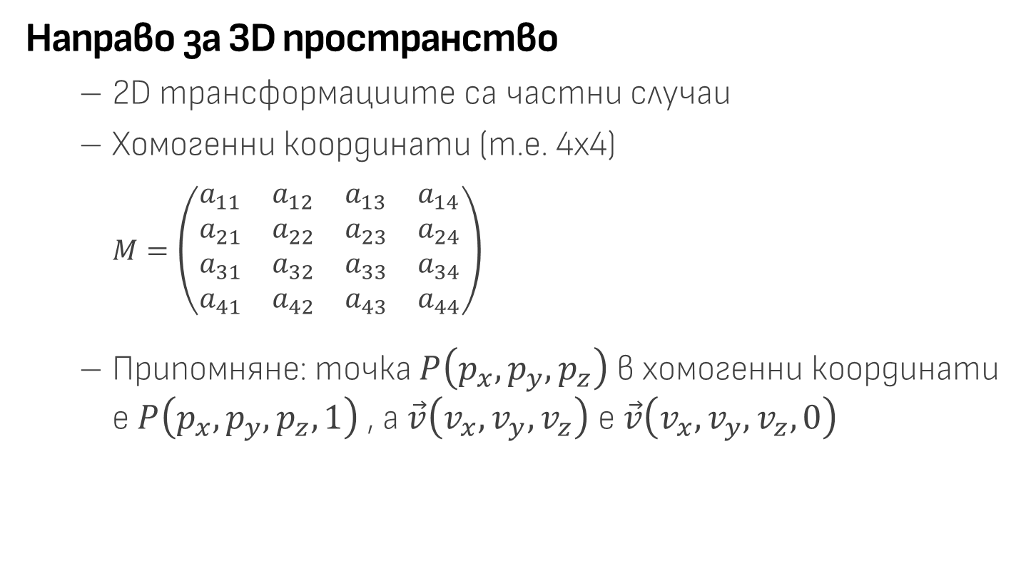
Направо за 3D пространство
  2D трансформациите са частни случаи
  Хомогенни координати (т.е. 4х4)
  $$M=\left(\begin{matrix}a_{11} & a_{12} & a_{13} & a_{14} \\ a_{21} & a_{22} & a_{23} & a_{24} \\ a_{31} & a_{32} & a_{33} & a_{34} \\ a_{41} & a_{42} & a_{43} & a_{44}\end{matrix}\right)$$
  Припомняне: точка $P\left(p_{x},p_{y},p_{z}\right)$ в хомогенни координати е $P\left(p_{x},p_{y},p_{z},1\right)$, а $\vec{v}\left(v_{x},v_{y},v_{z}\right)$ e $\vec{v}\left(v_{x},v_{y},v_{z},0\right)$

Slide 6
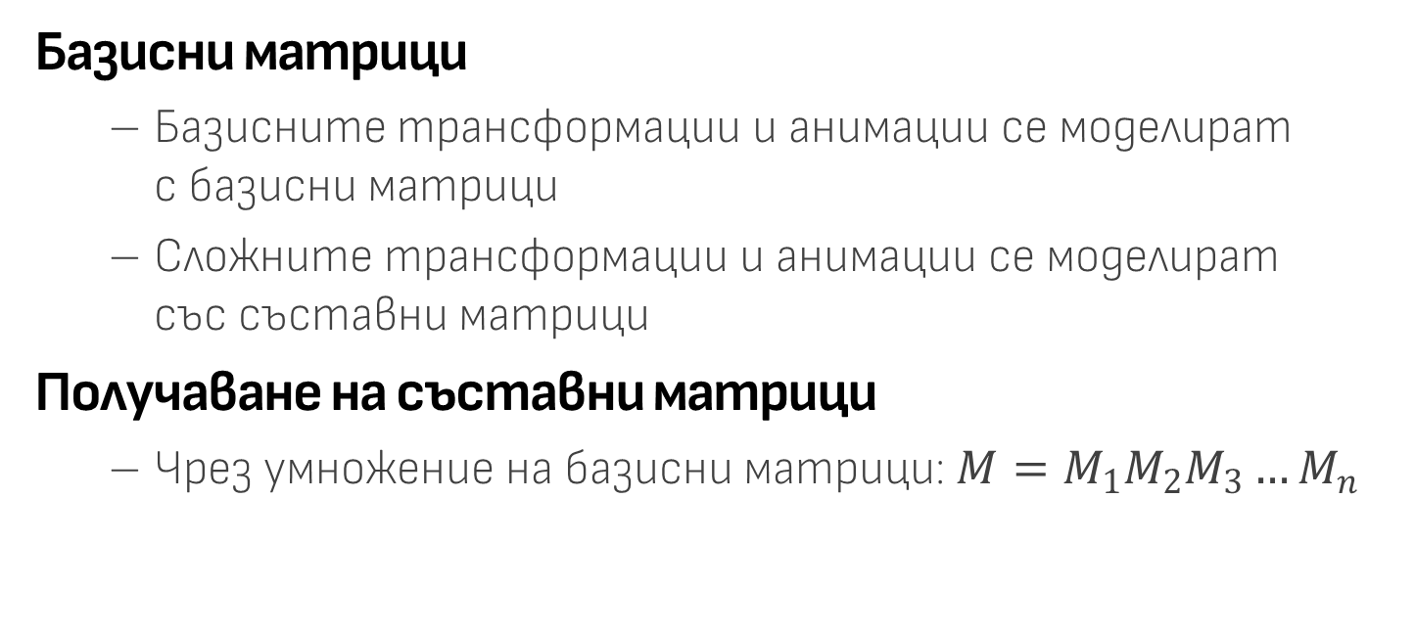
Видове матрици
Базисни матрици
  Базисните трансформации и анимации се моделират
  с базисни матрици
  Сложните трансформации и анимации се моделират
  със съставни матрици
Получаване на съставни матрици
  Чрез умножение на базисни матрици: $M=M_{1}M_{2}M_{3}…M_{n}$

Slide 7
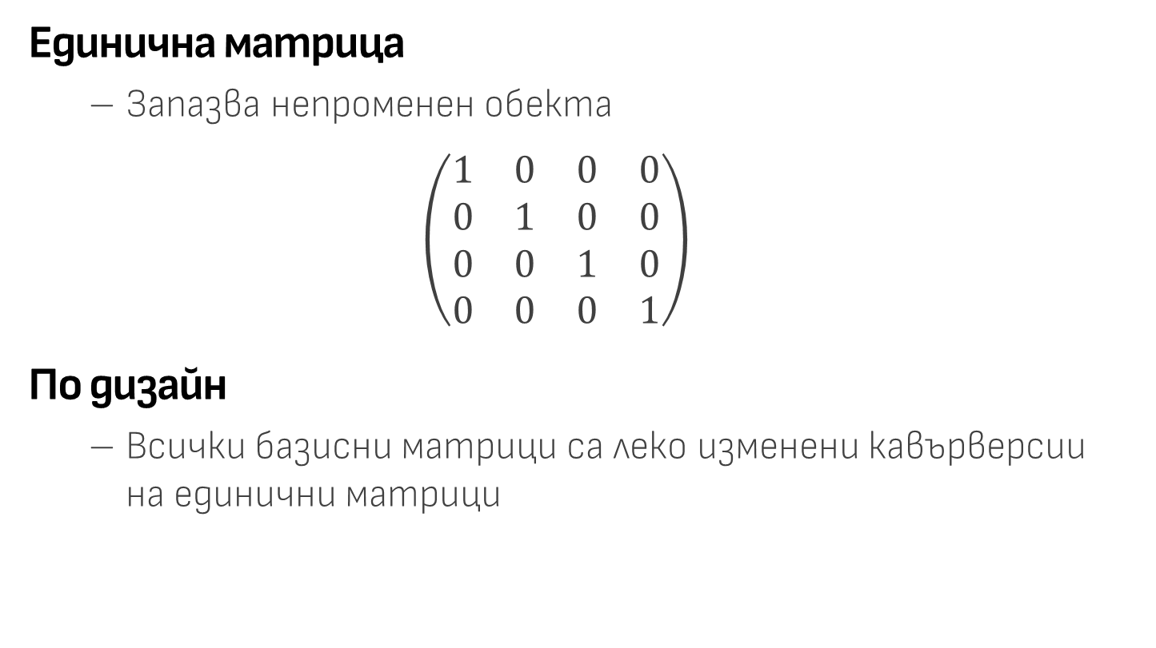
Единична матрица
  Запазва непроменен обекта
  $$\left(\begin{matrix}1 & 0 & 0 & 0 \\ 0 & 1 & 0 & 0 \\ 0 & 0 & 1 & 0 \\ 0 & 0 & 0 & 1\end{matrix}\right)$$
По дизайн
  Всички базисни матрици са леко изменени кавърверсии
  на единични матрици

Slide 8
Преимущества
  Почти всичко се прави с матрици
  Лесно и еднотипно изчисляване
  Вместо няколко базисни матрици се ползва направо съставната им натрица
  Налични са в много графични системи
Недостатъци
  Всяват страх у непросветените

Slide 9
Геометрии
Геометрии в Компютърната графика
  Конгруентна геометрия
    (еднаквостна геометрия, напр. Евклидовата)
  Конформална геометрия
    (геометрия на подобностите)
  Афинна геометрия
  Проективна геометрия
  Топологична геометрия

Slide 10
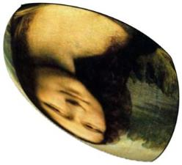
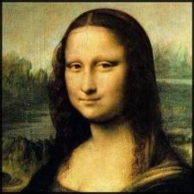
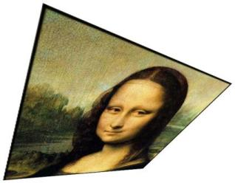

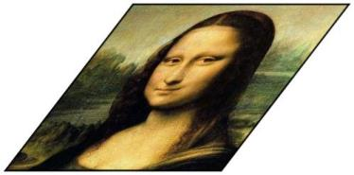
  Различните геометрии:
Топологична
Конгруентна
Проективна
Конформална
Афинна

Slide 11
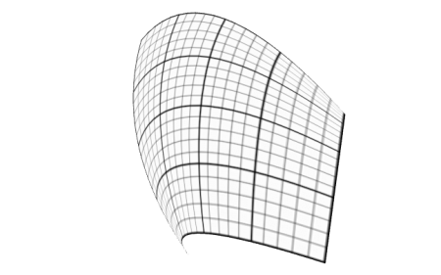
Демонстрация
  Деформации според свойствата на геометриите

Slide 12
Сравнение
Сравнение на геометриите
  В някои геометрии само някои трансформации
  (т.е. матрици) са приложими
 | Транслация и ротация | Промяна на мащаб | Скосяване | Централна проекция | Сферично отражение
Конгруентна | ДА | --- | --- | --- | ---
Конформална | ДА | ДА | --- | --- | ---
Афинна | ДА | ДА | ДА | --- | ---
Проективна | ДА | ДА | ДА | ДА | ---
Топологична* | ДА | ДА | ДА | ДА | ДА
  * Топологичната е включена само за пълнота,
  в нея не всичко може да се направи с матрици

Slide 13
Аналогично
  Само някои свойства се запазват в някои геометрии
 | Дължини | Ъгли | Успоредност | Линейност | Инцидентност
Конгруентна | ДА | ДА | ДА | ДА | ДА
Конформална | --- | ДА | ДА | ДА | ДА
Афинна | --- | --- | ДА | ДА | ДА
Проективна | --- | --- | --- | ДА | ДА
Топологична | --- | --- | --- | --- | ДА

Slide 14
Друг
факултет
Мощност
  По-мощните геометрии са по-зли
Топологична
Друг
курс
Проективна
Друга
тема
Афинна
Конформална
Тази
тема
Конгруентна

Slide 15
Пример с трансформационна матрица
  Ако има коефициенти за скосяване
  Не е подходяща за афинни трансформации
  Използването ѝ ще развали ъглите
    (В компютърната графика „използване на матрица“ означава умножение на вектори или матрици с тази матрица)

Slide 16
Транслация

Slide 17
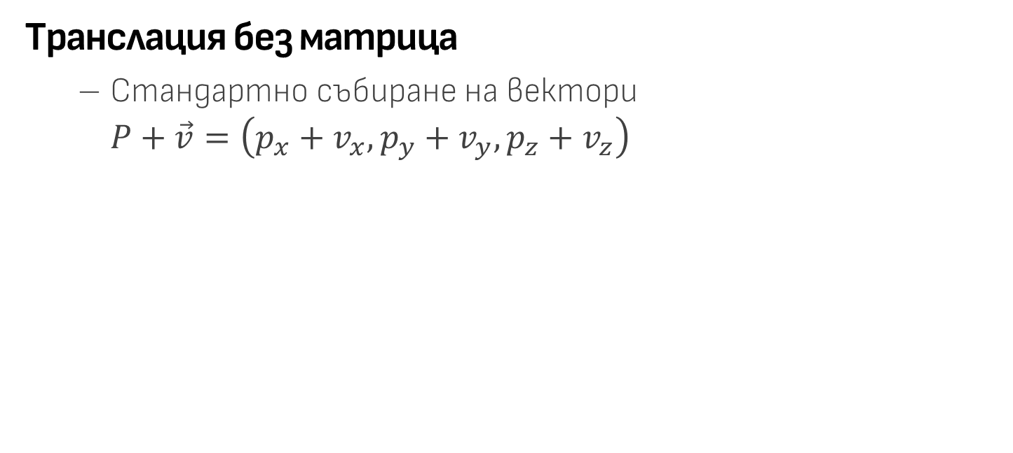


Транслация
Транслация без матрица
  Стандартно събиране на вектори
  $$P+\vec{v}=\left(p_{x}+v_{x},p_{y}+v_{y},p_{z}+v_{z}\right)$$
$$\vec{v}$$
$$\vec{p}$$
P

Slide 18
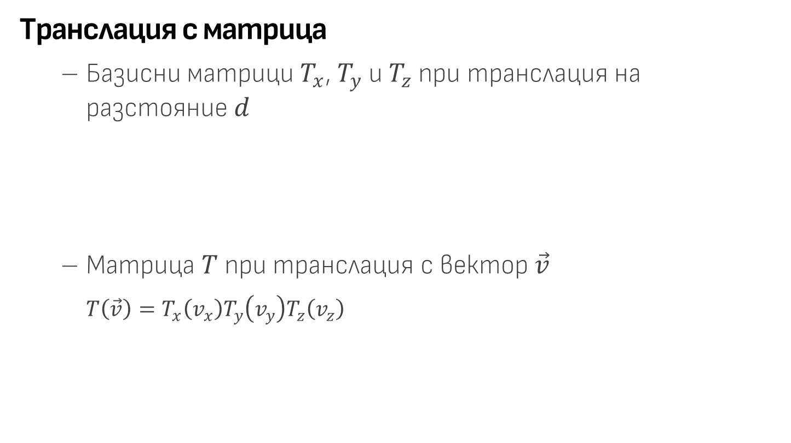
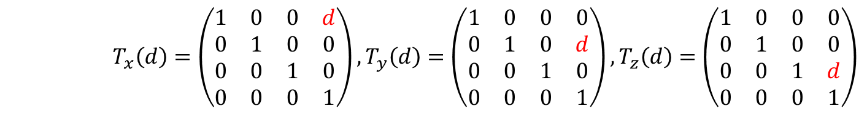
Транслация с матрица
  Базисни матрици $T_{x}$, $T_{y}$ и $T_{z}$ при транслация на разстояние $d$
  Матрица $T$ при транслация с вектор $\vec{v}$
  $T\left(\vec{v}\right)=T_{x}\left(v_{x}\right)T_{y}\left(v_{y}\right)T_{z}\left(v_{z}\right)$
  $$T_{x}\left(d\right)=\left(\begin{matrix}1 & 0 & 0 & d \\ 0 & 1 & 0 & 0 \\ 0 & 0 & 1 & 0 \\ 0 & 0 & 0 & 1\end{matrix}\right),T_{y}\left(d\right)=\left(\begin{matrix}1 & 0 & 0 & 0 \\ 0 & 1 & 0 & d \\ 0 & 0 & 1 & 0 \\ 0 & 0 & 0 & 1\end{matrix}\right),T_{z}\left(d\right)=\left(\begin{matrix}1 & 0 & 0 & 0 \\ 0 & 1 & 0 & 0 \\ 0 & 0 & 1 & d \\ 0 & 0 & 0 & 1\end{matrix}\right)$$
В червено са разликите от единичната матрица

Slide 19
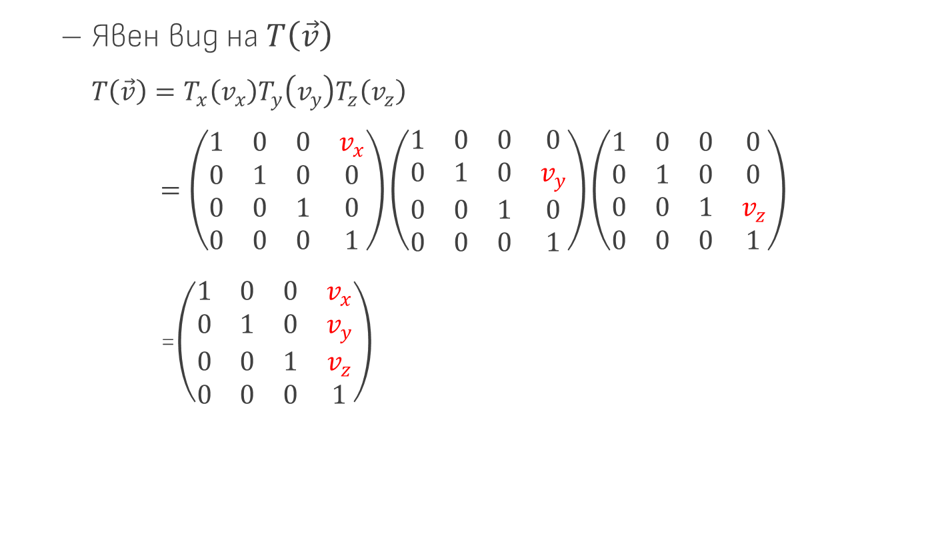

  Явен вид на $T\left(\vec{v}\right)$
  $$T\left(\vec{v}\right)=T_{x}\left(v_{x}\right)T_{y}\left(v_{y}\right)T_{z}\left(v_{z}\right)$$
  $$=\left(\begin{matrix}1 & 0 & 0 & v_{x} \\ 0 & 1 & 0 & 0 \\ 0 & 0 & 1 & 0 \\ 0 & 0 & 0 & 1\end{matrix}\right)\left(\begin{matrix}1 & 0 & 0 & 0 \\ 0 & 1 & 0 & v_{y} \\ 0 & 0 & 1 & 0 \\ 0 & 0 & 0 & 1\end{matrix}\right)\left(\begin{matrix}1 & 0 & 0 & 0 \\ 0 & 1 & 0 & 0 \\ 0 & 0 & 1 & v_{z} \\ 0 & 0 & 0 & 1\end{matrix}\right)$$
  =$\left(\begin{matrix}1 & 0 & 0 & v_{x} \\ 0 & 1 & 0 & v_{y} \\ 0 & 0 & 1 & v_{z} \\ 0 & 0 & 0 & 1\end{matrix}\right)$
$$\vec{v}\left(v_{x},v_{y},v_{z}\right)$$

Slide 20
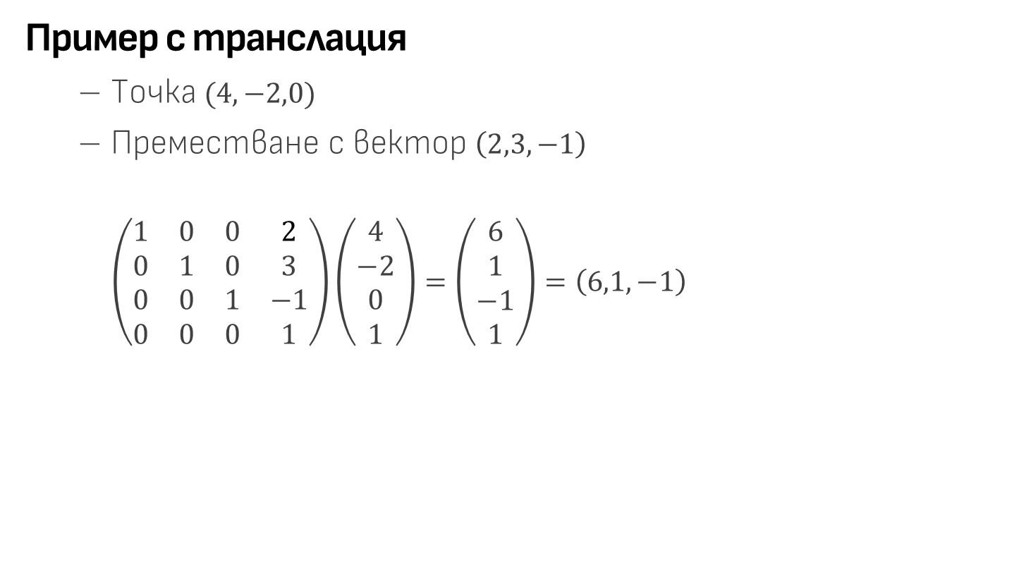
Пример с транслация
  Точка $(4,−2,0)$
  Преместване с вектор $\left(2,3,−1\right)$
  $$\left(\begin{matrix}1 & 0 & 0 & 2 \\ 0 & 1 & 0 & 3 \\ 0 & 0 & 1 & −1 \\ 0 & 0 & 0 & 1\end{matrix}\right)\left(\begin{matrix}4 \\ −2 \\ 0 \\ 1\end{matrix}\right)=\left(\begin{matrix}6 \\ 1 \\ −1 \\ 1\end{matrix}\right)=\left(6,1,−1\right)$$

Slide 21
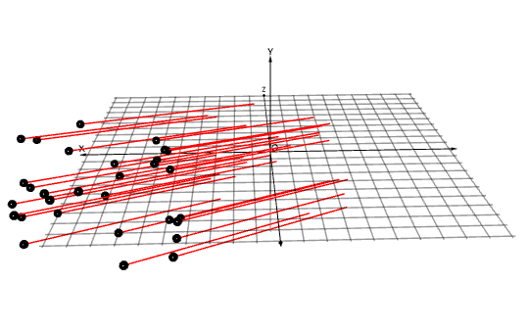
Реализация на транслация по вектор
  Пример за транслация

Slide 22
Мащабиране

Slide 23
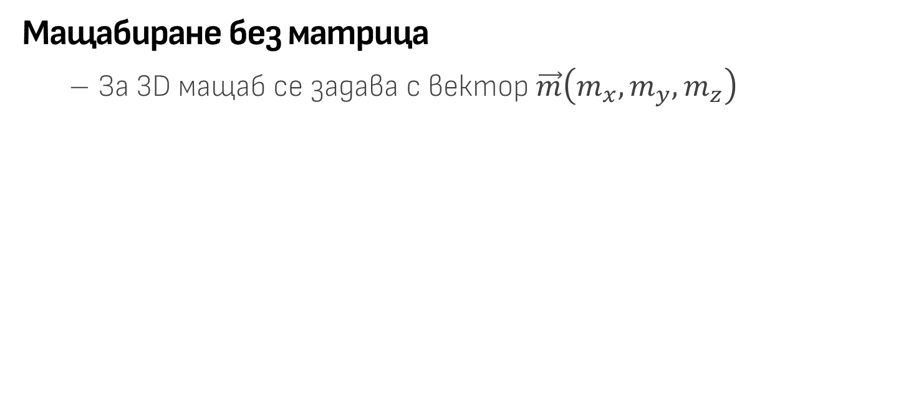


Мащабиране
Мащабиране без матрица
  За 3D мащаб се задава с вектор $\vec{m}\left(m_{x},m_{y},m_{z}\right)$
$$pxpypz$$
Z
$$mxpxmypymzpz$$
P
Q
Y
X

Slide 24
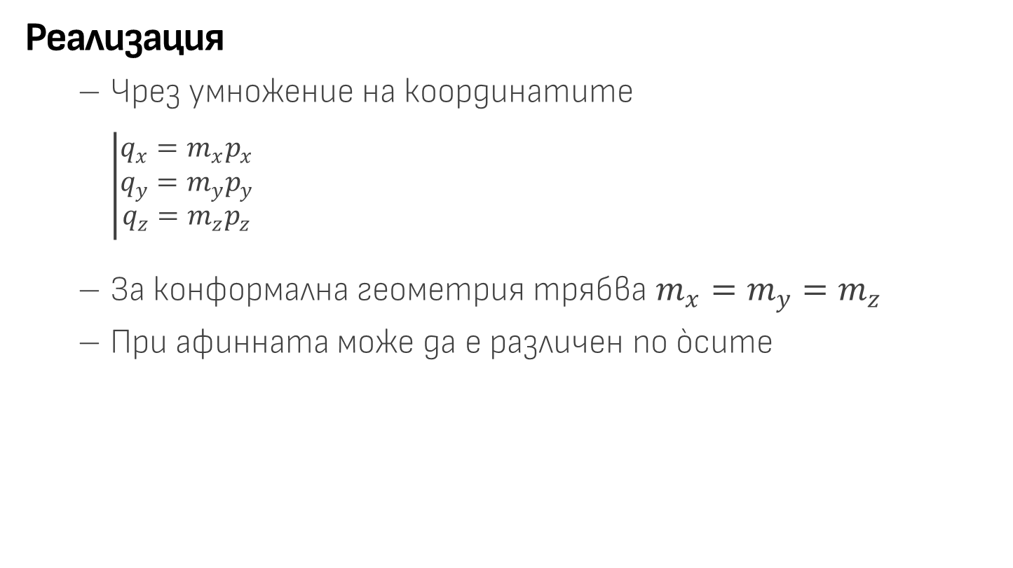
Реализация
  Чрез умножение на координатите
  $$\left|\begin{matrix}q_{x}=m_{x}p_{x} \\ q_{y}=m_{y}p_{y} \\ q_{z}=m_{z}p_{z}\end{matrix}\right.$$
  За конформална геометрия трябва $m_{x}=m_{y}=m_{z}$
  При афинната може да е различен по òсите

Slide 25
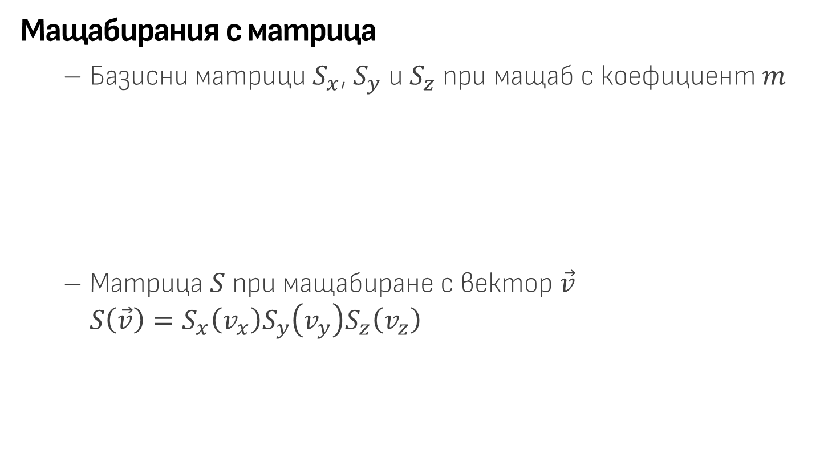
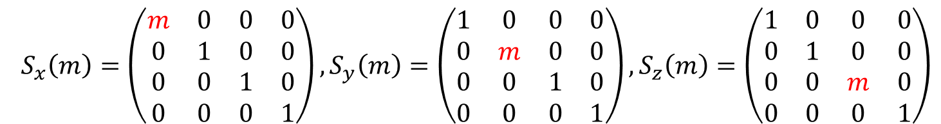
Мащабирания с матрица
  Базисни матрици $S_{x}$, $S_{y}$ и $S_{z}$ при мащаб с коефициент $m$
  Матрица $S$ при мащабиране с вектор $\vec{v}$
  $S\left(\vec{v}\right)=S_{x}\left(v_{x}\right)S_{y}\left(v_{y}\right)S_{z}\left(v_{z}\right)$
  $$S_{x}\left(m\right)=\left(\begin{matrix}m & 0 & 0 & 0 \\ 0 & 1 & 0 & 0 \\ 0 & 0 & 1 & 0 \\ 0 & 0 & 0 & 1\end{matrix}\right),S_{y}\left(m\right)=\left(\begin{matrix}1 & 0 & 0 & 0 \\ 0 & m & 0 & 0 \\ 0 & 0 & 1 & 0 \\ 0 & 0 & 0 & 1\end{matrix}\right),S_{z}\left(m\right)=\left(\begin{matrix}1 & 0 & 0 & 0 \\ 0 & 1 & 0 & 0 \\ 0 & 0 & m & 0 \\ 0 & 0 & 0 & 1\end{matrix}\right)$$

Slide 26
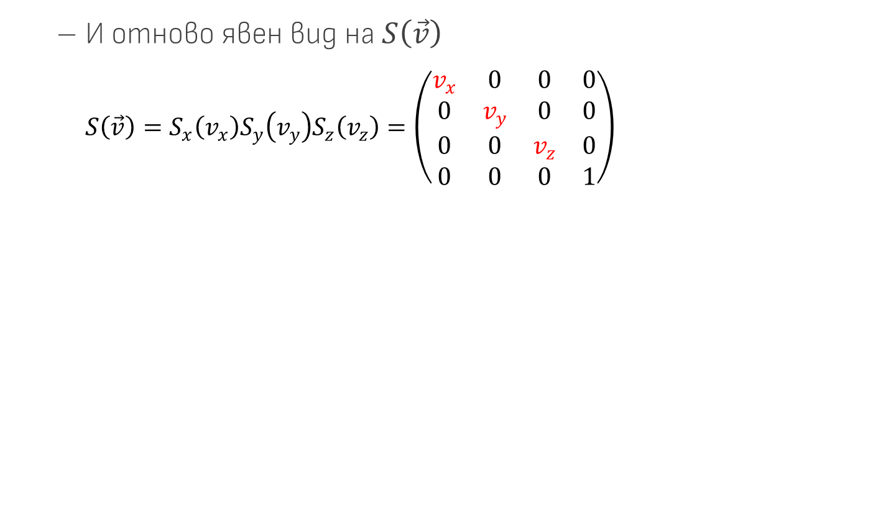

  И отново явен вид на $S\left(\vec{v}\right)$
  $$S\left(\vec{v}\right)=S_{x}\left(v_{x}\right)S_{y}\left(v_{y}\right)S_{z}\left(v_{z}\right)=\left(\begin{matrix}v_{x} & 0 & 0 & 0 \\ 0 & v_{y} & 0 & 0 \\ 0 & 0 & v_{z} & 0 \\ 0 & 0 & 0 & 1\end{matrix}\right)$$
$$\vec{v}\left(vx,vy,vz\right)$$

Slide 27
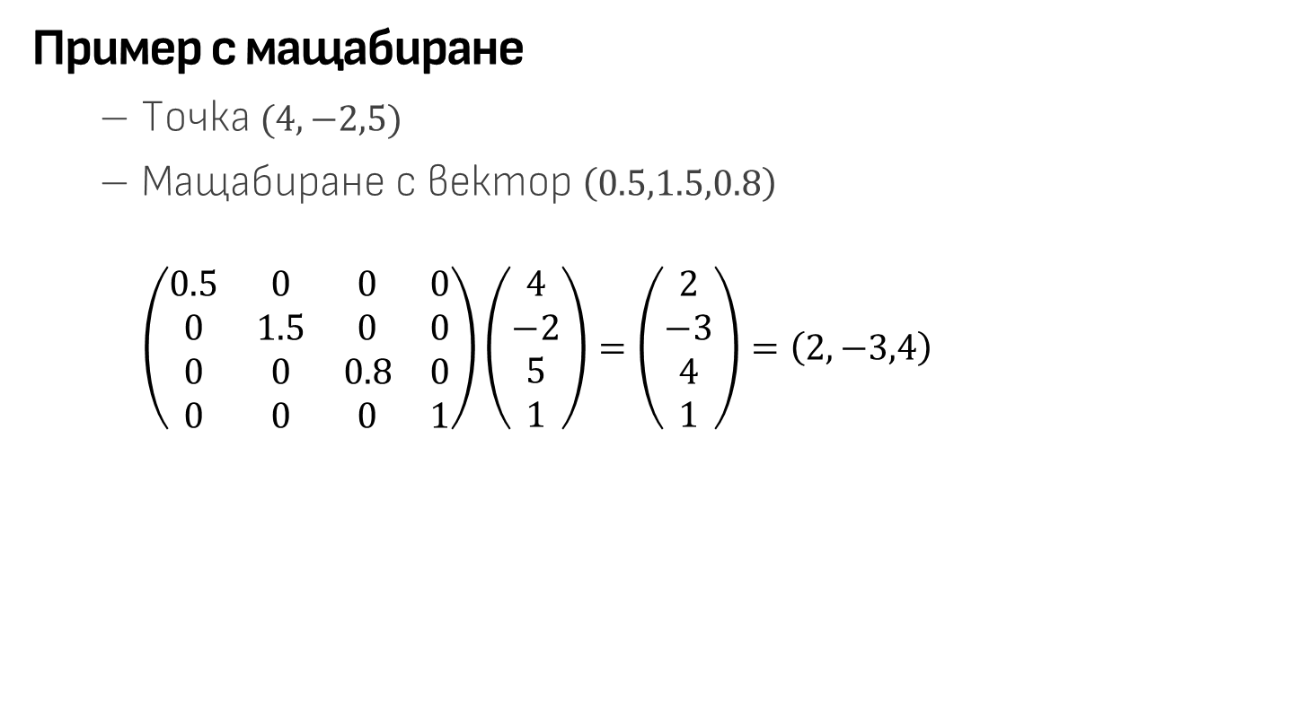
Пример с мащабиране
  Точка $(4,−2,5)$
  Мащабиране с вектор $\left(0.5,1.5,0.8\right)$
  $$\left(\begin{matrix}0.5 & 0 & 0 & 0 \\ 0 & 1.5 & 0 & 0 \\ 0 & 0 & 0.8 & 0 \\ 0 & 0 & 0 & 1\end{matrix}\right)\left(\begin{matrix}4 \\ −2 \\ 5 \\ 1\end{matrix}\right)=\left(\begin{matrix}2 \\ −3 \\ 4 \\ 1\end{matrix}\right)=\left(2,−3,4\right)$$

Slide 28
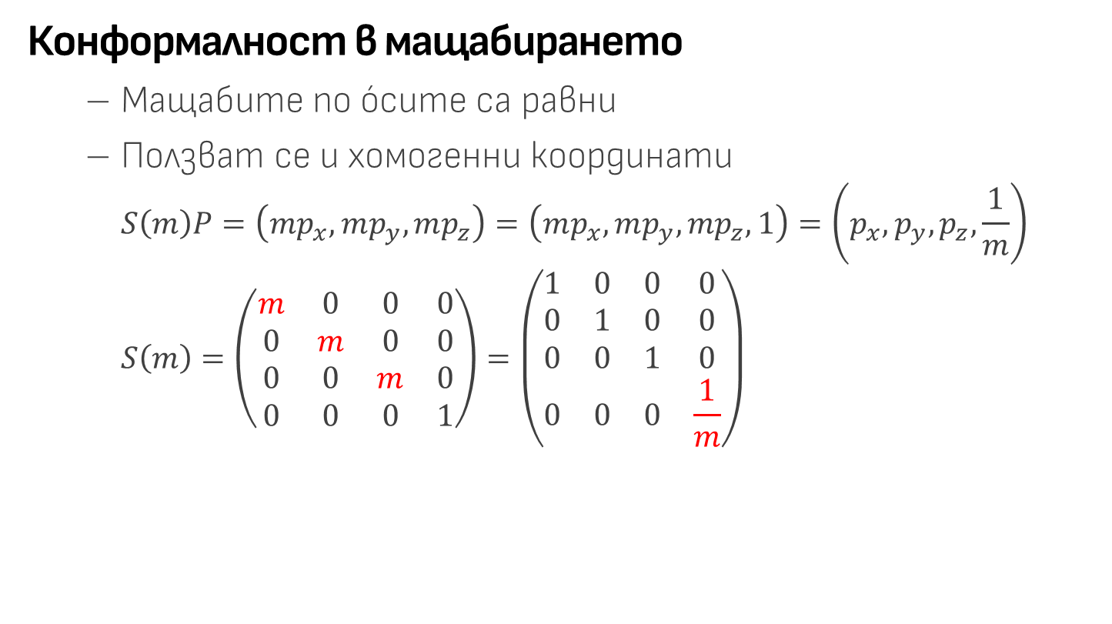
Конформалност в мащабирането
  Мащабите по óсите са равни
  Ползват се и хомогенни координати
  $$S\left(m\right)P=\left(mp_{x},mp_{y},mp_{z}\right)=\left(mp_{x},mp_{y},mp_{z},1\right)=\left(p_{x},p_{y},p_{z},\frac{1}{m}\right)$$
  $$S\left(m\right)=\left(\begin{matrix}m & 0 & 0 & 0 \\ 0 & m & 0 & 0 \\ 0 & 0 & m & 0 \\ 0 & 0 & 0 & 1\end{matrix}\right)=\left(\begin{matrix}1 & 0 & 0 & 0 \\ 0 & 1 & 0 & 0 \\ 0 & 0 & 1 & 0 \\ 0 & 0 & 0 & \frac{1}{m}\end{matrix}\right)$$

Slide 29
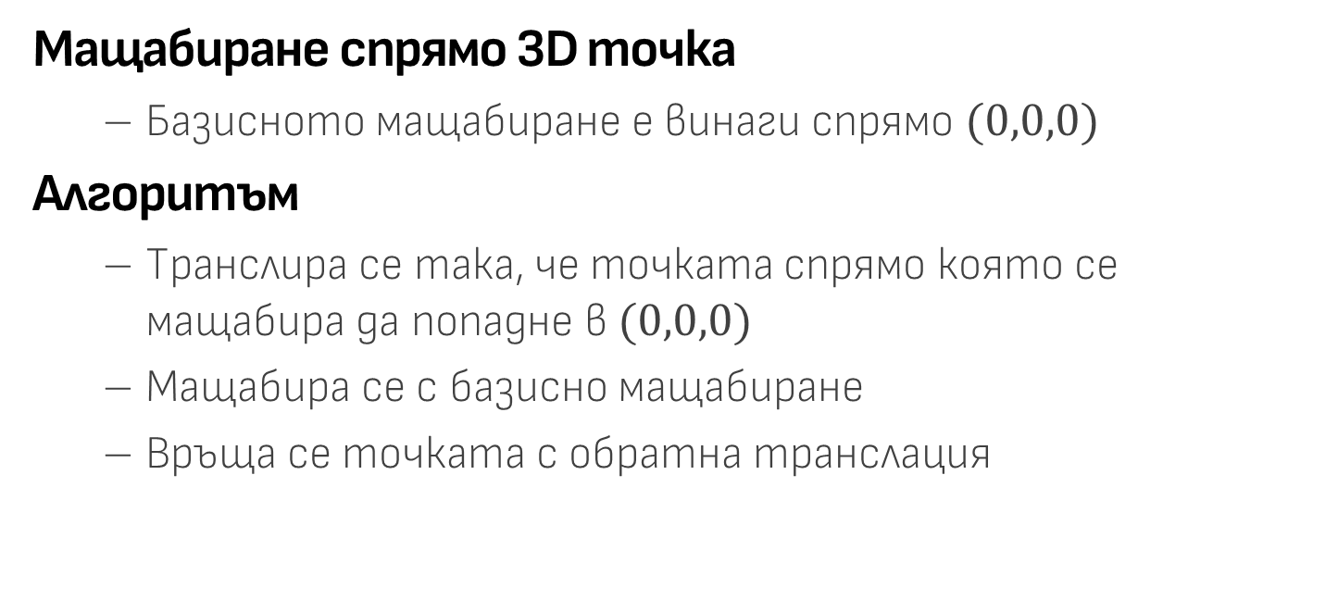
Съставно мащабиране
Мащабиране спрямо 3D точка
  Базисното мащабиране е винаги спрямо $(0,0,0)$
Алгоритъм
  Транслира се така, че точката спрямо която се мащабира да попадне в $(0,0,0)$
  Мащабира се с базисно мащабиране
  Връща се точката с обратна транслация

Slide 30
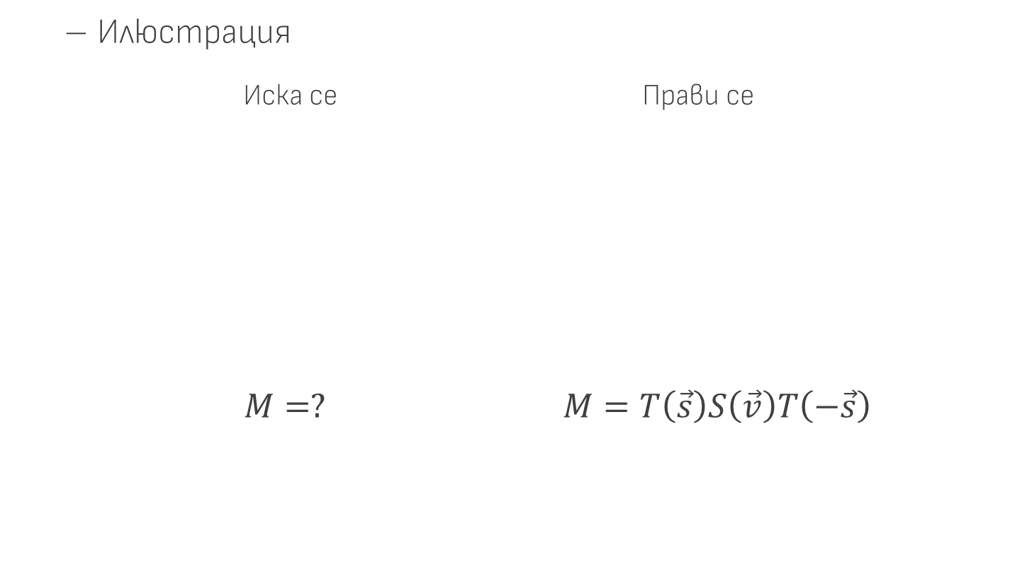

  Илюстрация
  Иска се Прави се
  $M=?$ $M=T\left(\vec{s}\right)S\left(\vec{v}\right)T\left(−\vec{s}\right)$
Y
Y
Q
Q
3
P
P
2
1
S
$$\vec{s}$$
S
X
X

Slide 31
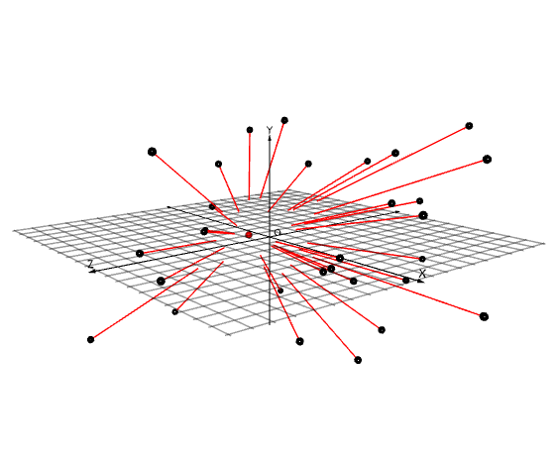
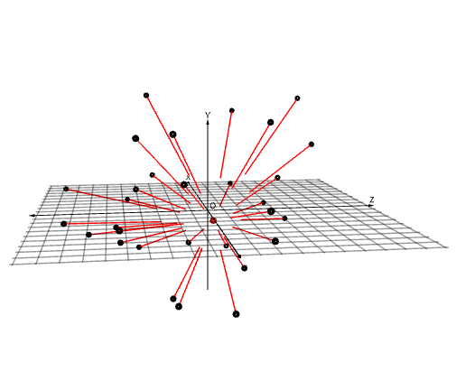
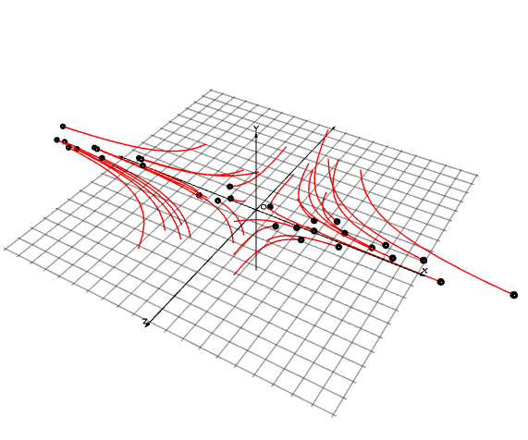
Реализация на мащабиране
  Еднакъв мащаб
  С хомогенни координати
  С мащабиращ вектор

Slide 32
Ротация

Slide 33
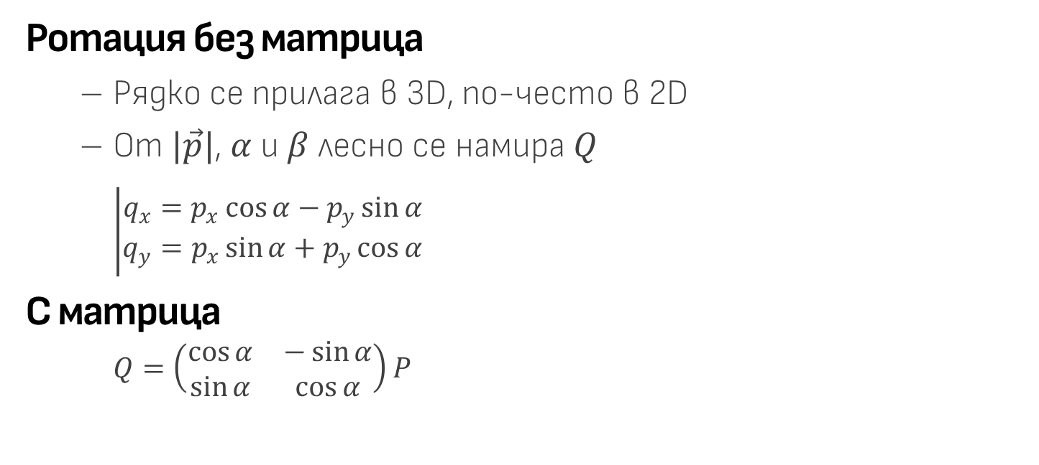

Ротация
Ротация без матрица
  Рядко се прилага в 3D, по-често в 2D
  От $|\vec{p}|$, $α$ и $β$ лесно се намира $Q$
  $$\left|\begin{matrix}q_{x}=p_{x}\cos{α−p_{y}\sin{α}} \\ q_{y}=p_{x}\sin{α+p_{y}\cos{α}}\end{matrix}\right.$$
С матрица
  $$Q=\left(\begin{matrix}\cos{α} & −\sin{α} \\ \sin{α} & \cos{α}\end{matrix}\right)P$$
Q
Y
α
P
$$\vec{p}$$
β
X

Slide 34
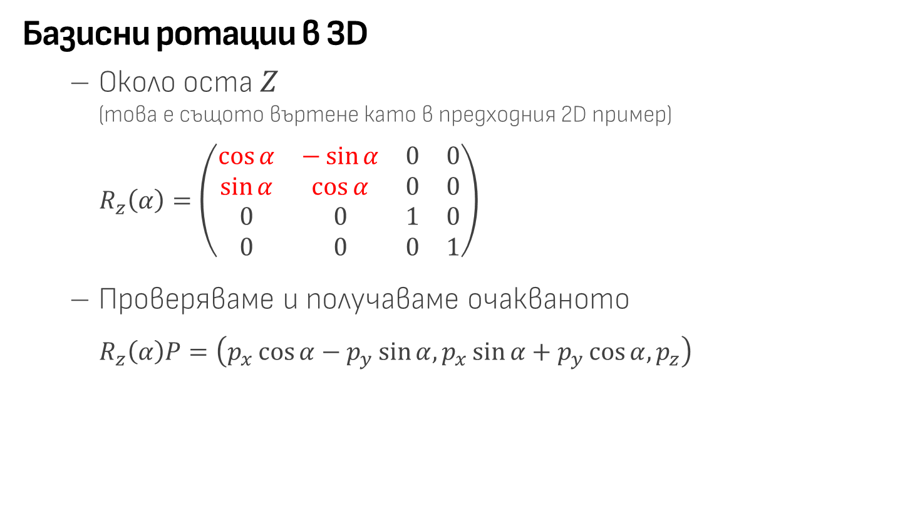
Базисни ротации в 3D
  Около оста $Z$
    (това е същото въртене като в предходния 2D пример)
  $$R_{z}\left(α\right)=\left(\begin{matrix}\cos{α} & −\sin{α} & 0 & 0 \\ \sin{α} & \cos{α} & 0 & 0 \\ 0 & 0 & 1 & 0 \\ 0 & 0 & 0 & 1\end{matrix}\right)$$
  Проверяваме и получаваме очакваното
  $$R_{z}\left(α\right)P=\left(p_{x}\cos{α−p_{y}\sin{α,p_{x}\sin{α+p_{y}\cos{α,p_{z}}}}}\right)$$
Като в 2D

Slide 35
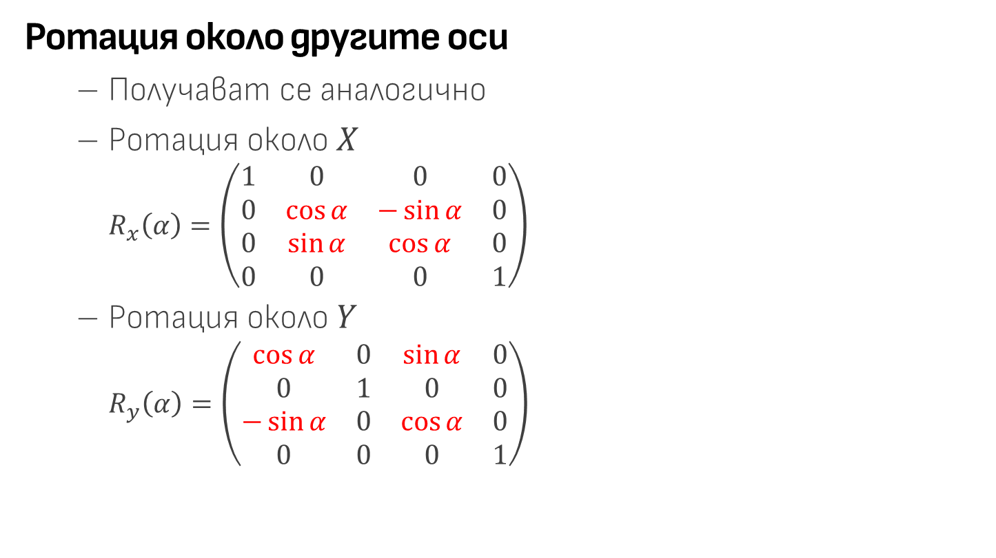
Ротация около другите оси
  Получават се аналогично
  Ротация около $X$
  $$R_{x}\left(α\right)=\left(\begin{matrix}1 & 0 & 0 & 0 \\ 0 & \cos{α} & −\sin{α} & 0 \\ 0 & \sin{α} & \cos{α} & 0 \\ 0 & 0 & 0 & 1\end{matrix}\right)$$
  Ротация около $Y$
  $$R_{y}\left(α\right)=\left(\begin{matrix}\cos{α} & 0 & \sin{α} & 0 \\ 0 & 1 & 0 & 0 \\ −\sin{α} & 0 & \cos{α} & 0 \\ 0 & 0 & 0 & 1\end{matrix}\right)$$
Като в 2D
Почти като в 2D
Защо почти?!?

Slide 36
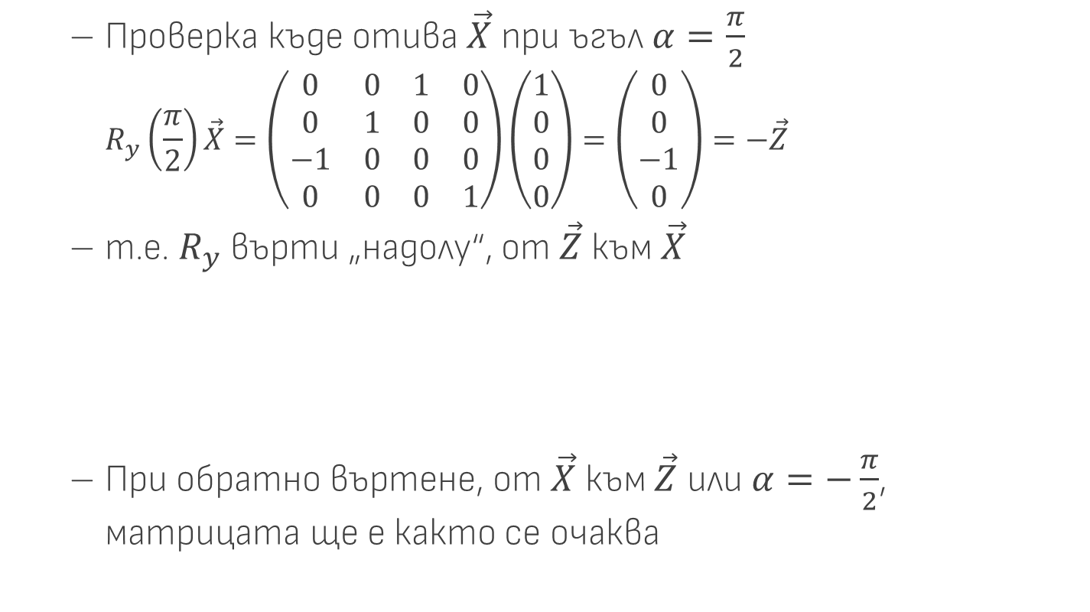
  Проверка къде отива $\vec{X}$ при ъгъл $α=\frac{π}{2}$
  $$R_{y}\left(\frac{π}{2}\right)\vec{X}=\left(\begin{matrix}0 & 0 & 1 & 0 \\ 0 & 1 & 0 & 0 \\ −1 & 0 & 0 & 0 \\ 0 & 0 & 0 & 1\end{matrix}\right)\left(\begin{matrix}1 \\ 0 \\ 0 \\ 0\end{matrix}\right)=\left(\begin{matrix}0 \\ 0 \\ −1 \\ 0\end{matrix}\right)=−\vec{Z}$$
  т.e. $R_{y}$ върти „надолу“, от $\vec{Z}$ към $\vec{X}$
  При обратно въртене, от $\vec{X}$ към $\vec{Z}$ или $α=−\frac{π}{2}$, матрицата ще е както се очаква
Z
Z
Y
X
Y
X

Slide 37
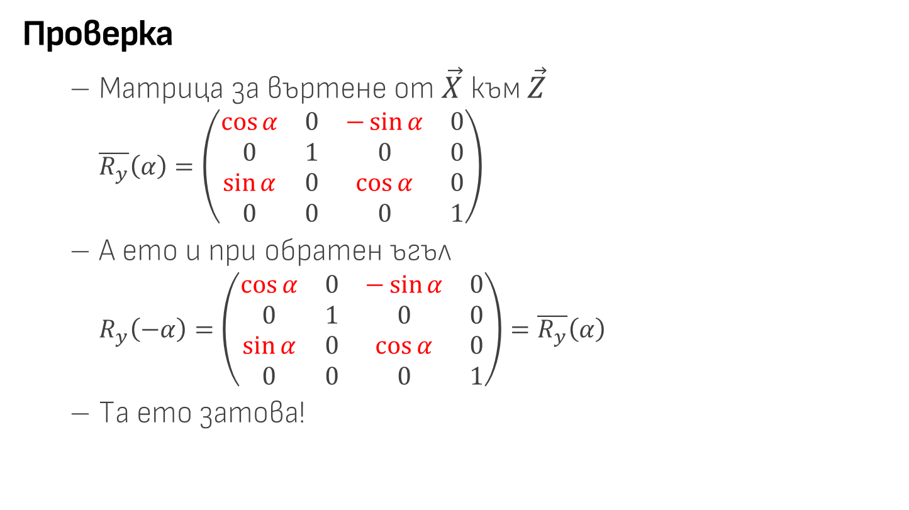
Проверка
  Матрица за въртене от $\vec{X}$ към $\vec{Z}$
  $$\overline{R_{y}}\left(α\right)=\left(\begin{matrix}\cos{α} & 0 & −\sin{α} & 0 \\ 0 & 1 & 0 & 0 \\ \sin{α} & 0 & \cos{α} & 0 \\ 0 & 0 & 0 & 1\end{matrix}\right)$$
  А ето и при обратен ъгъл
  $$R_{y}\left(−α\right)=\left(\begin{matrix}\cos{α} & 0 & −\sin{α} & 0 \\ 0 & 1 & 0 & 0 \\ \sin{α} & 0 & \cos{α} & 0 \\ 0 & 0 & 0 & 1\end{matrix}\right)=\overline{R_{y}}\left(α\right)$$
  Та ето затова!

Slide 38

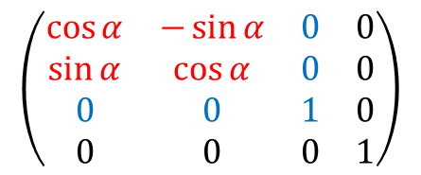

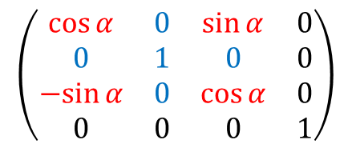


$$R_{z}\left(α\right)$$
от
към
около
X
Y
Z
от
$$\left(\begin{matrix}\cos{α} & −\sin{α} & 0 & 0 \\ \sin{α} & \cos{α} & 0 & 0 \\ 0 & 0 & 1 & 0 \\ 0 & 0 & 0 & 1\end{matrix}\right)$$
X
$$\left(\begin{matrix}\cos{α} & −\sin{α} & 0 & 0 \\ \sin{α} & \cos{α} & 0 & 0 \\ 0 & 0 & 1 & 0 \\ 0 & 0 & 0 & 1\end{matrix}\right)$$
към
Y
около
Z
$$R_{y}\left(α\right)$$
Z
X
Y
X
Y
Z
Z
$$\left(\begin{matrix}\cos{α} & −\sin{α} & 0 & 0 \\ \sin{α} & \cos{α} & 0 & 0 \\ 0 & 0 & 1 & 0 \\ 0 & 0 & 0 & 1\end{matrix}\right)$$
X
$$\left(\begin{matrix}\cos{α} & 0 & \sin{α} & 0 \\ 0 & 1 & 0 & 0 \\ −sin{α} & 0 & \cos{α} & 0 \\ 0 & 0 & 0 & 1\end{matrix}\right)$$
подреждаме
в реда XYZ
X
Y
Y
Z

Slide 39
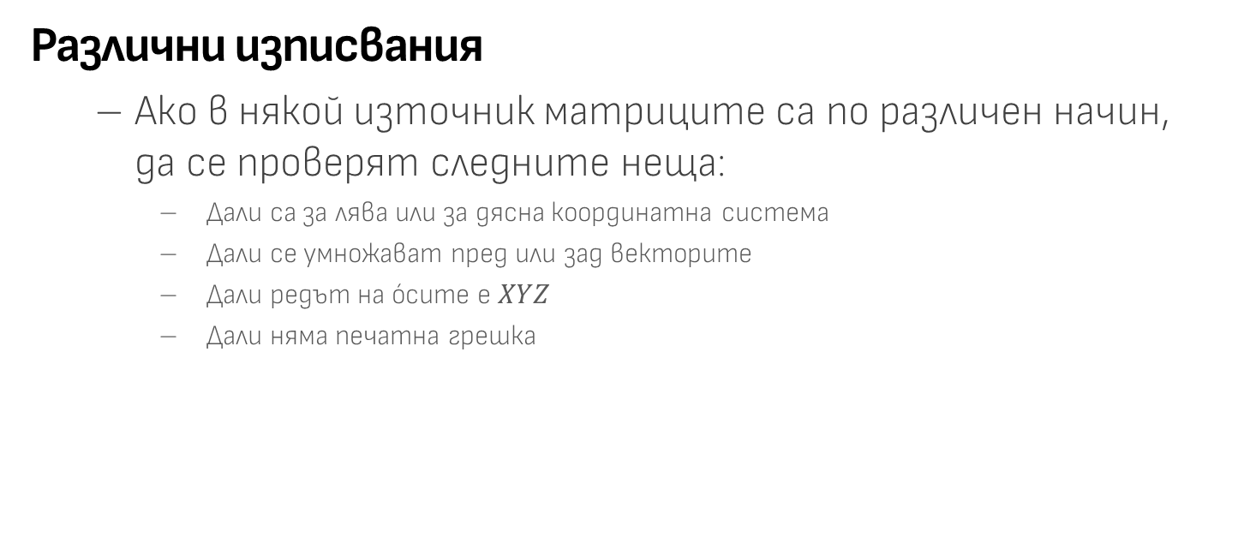
ВАЖНО
Различни изписвания
  Ако в някой източник матриците са по различен начин,
  да се проверят следните неща:
      Дали са за лява или за дясна координатна система
      Дали се умножават пред или зад векторите
      Дали редът на óсите е $XYZ$
      Дали няма печатна грешка

Slide 40
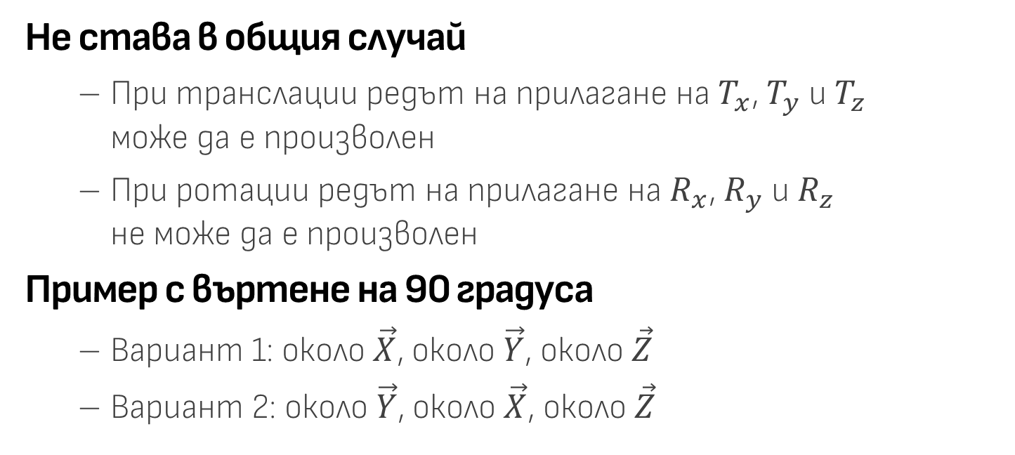
Обобщена матрица
Не става в общия случай
  При транслации редът на прилагане на $T_{x}$, $T_{y}$ и $T_{z}$
  може да е произволен
  При ротации редът на прилагане на $R_{x}$, $R_{y}$ и $R_{z}$
  не може да е произволен
Пример с въртене на 90 градуса
  Вариант 1: около $\vec{X}$, около $\vec{Y}$, около $\vec{Z}$
  Вариант 2: около $\vec{Y}$, около $\vec{X}$, около $\vec{Z}$

Slide 41

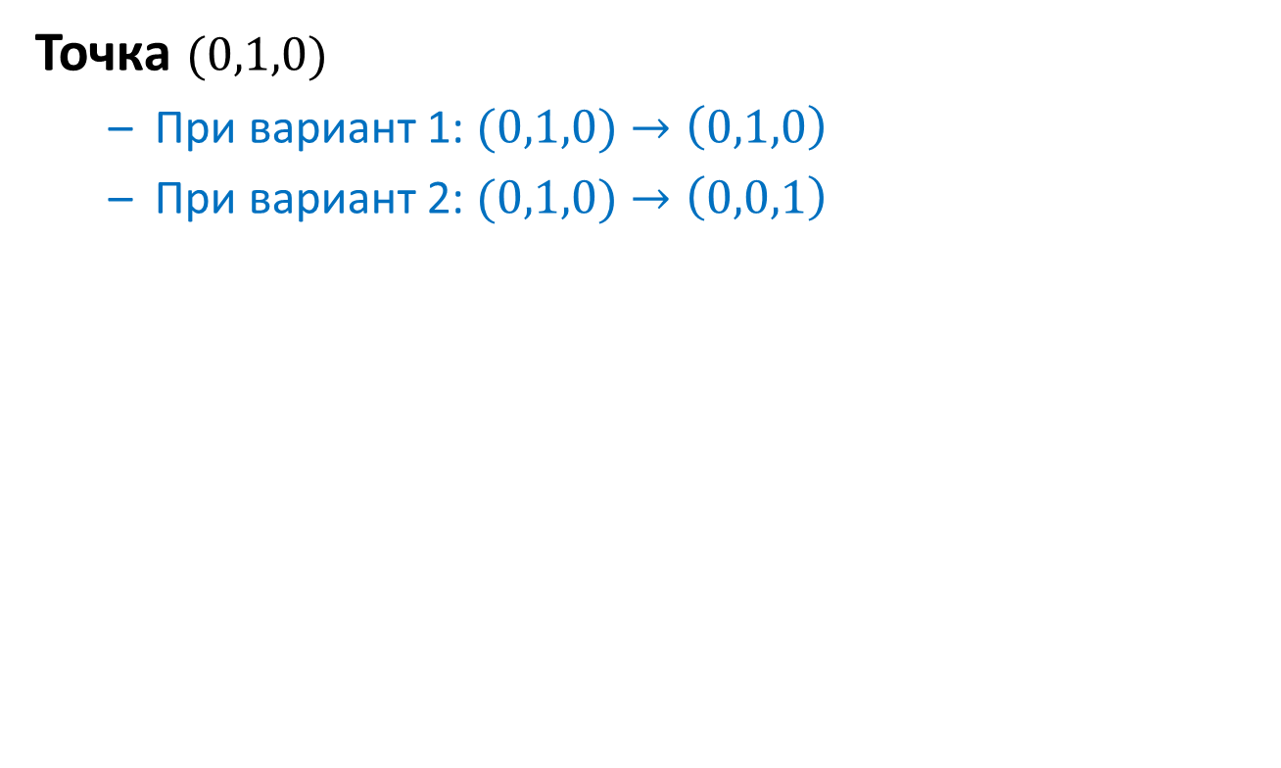
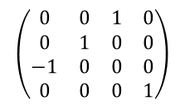

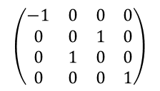
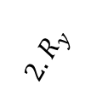



Точка $(0,1,0)$
  При вариант 1: $(0,1,0)→\left(0,1,0\right)$
  При вариант 2: $(0,1,0)→\left(0,0,1\right)$
Z
$$\left(\begin{matrix}0 & 0 & 1 & 0 \\ 0 & 1 & 0 & 0 \\ −1 & 0 & 0 & 0 \\ 0 & 0 & 0 & 1\end{matrix}\right)$$
Z
$$\left(\begin{matrix}−1 & 0 & 0 & 0 \\ 0 & 0 & 1 & 0 \\ 0 & 1 & 0 & 0 \\ 0 & 0 & 0 & 1\end{matrix}\right)$$
$$3. R_{z}$$
$${1. R}_{x}$$
$${2. R}_{x}$$
$${2. R}_{y}$$
Y
Y
$${1. R}_{y}$$
X
$$3. R_{z}$$
X

Slide 42
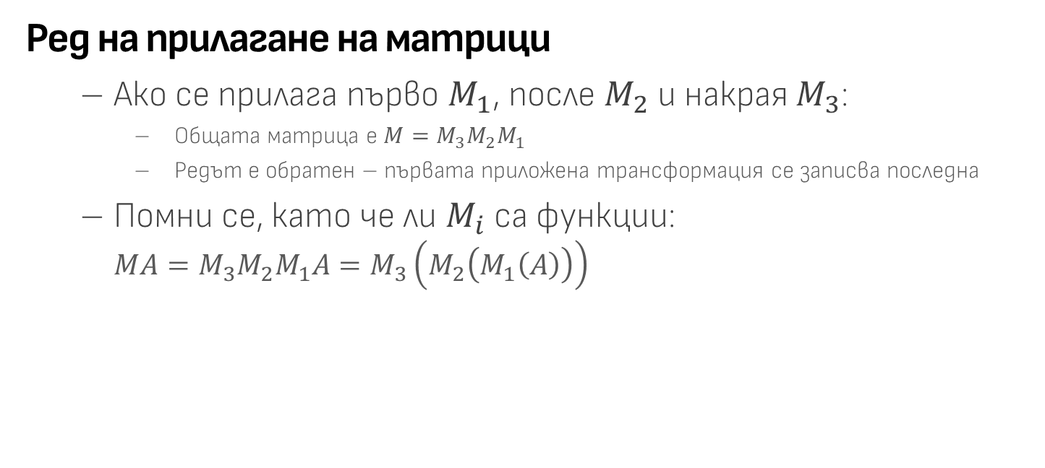
ПАК ВАЖНО
Ред на прилагане на матрици
  Ако се прилага първо $M_{1}$, после $M_{2}$ и накрая $M_{3}$:
      Общата матрица е $M=M_{3}M_{2}M_{1}$
      Редът е обратен – първата приложена трансформация се записва последна
  Помни се, като че ли $M_{i}$ са функции:
    $$MA=M_{3}M_{2}M_{1}A=M_{3}\left(M_{2}\left(M_{1}\left(A\right)\right)\right)$$

Slide 43
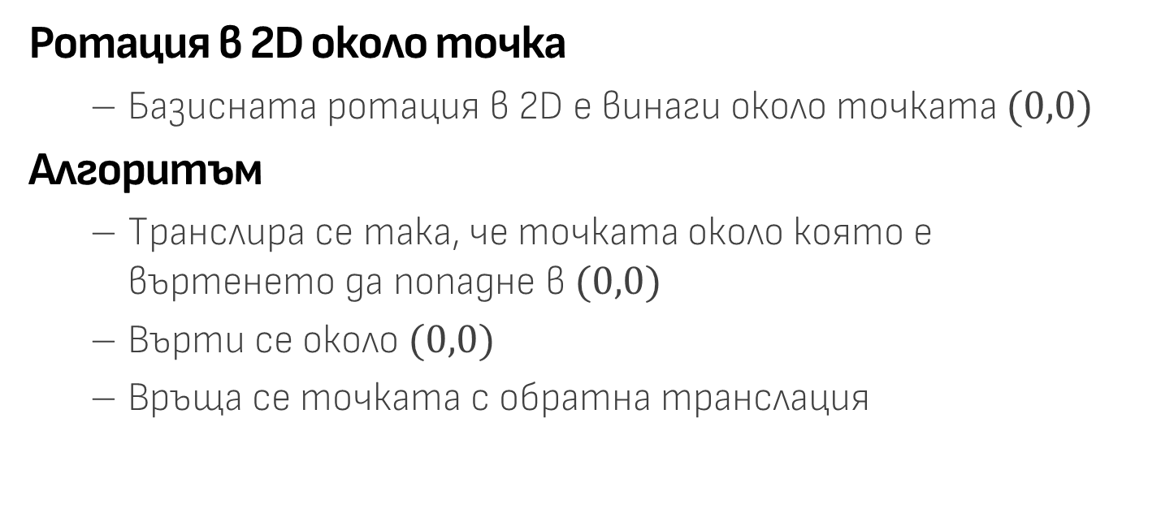
Съставна ротация
Ротация в 2D около точка
  Базисната ротация в 2D е винаги около точката $(0,0)$
Алгоритъм
  Транслира се така, че точката около която е
  въртенето да попадне в $(0,0)$
  Върти се около $(0,0)$
  Връща се точката с обратна транслация

Slide 44
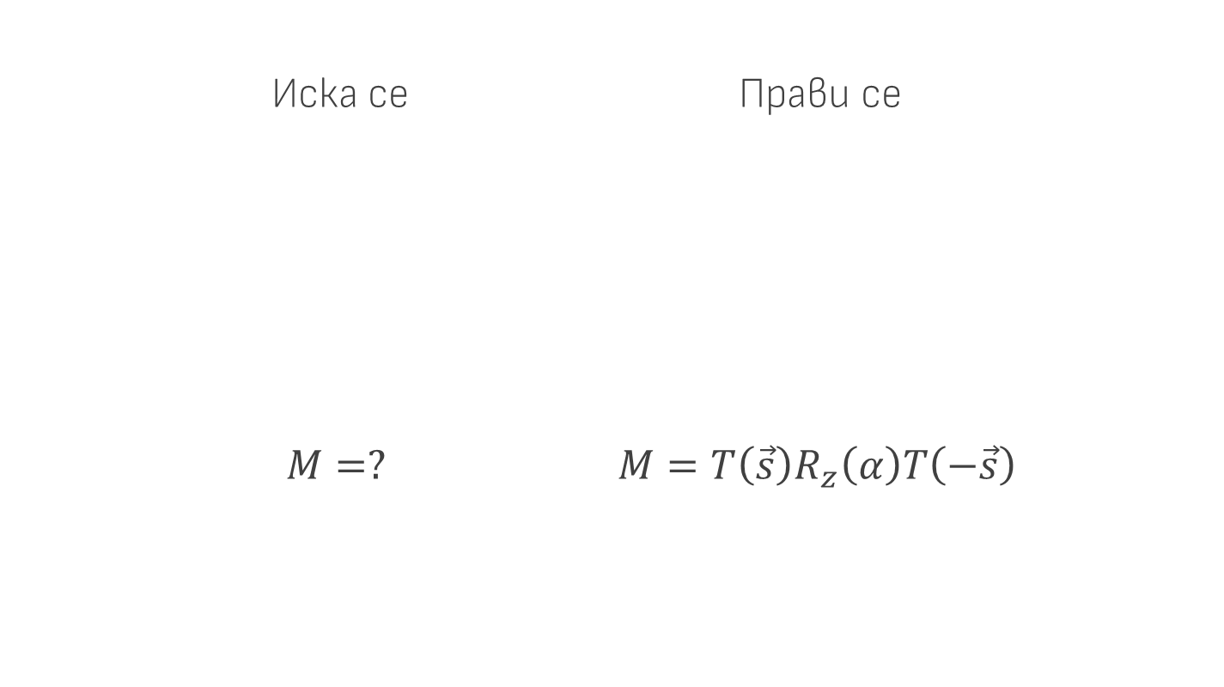

  Иска се Прави се
  $M=?$ $M=T\left(\vec{s}\right)R_{z}\left(α\right)T\left(−\vec{s}\right)$
Q
Y
Q
Y
3
α
α
2
S
P
S
P
$$\vec{s}$$
α
1
X
X

Slide 45
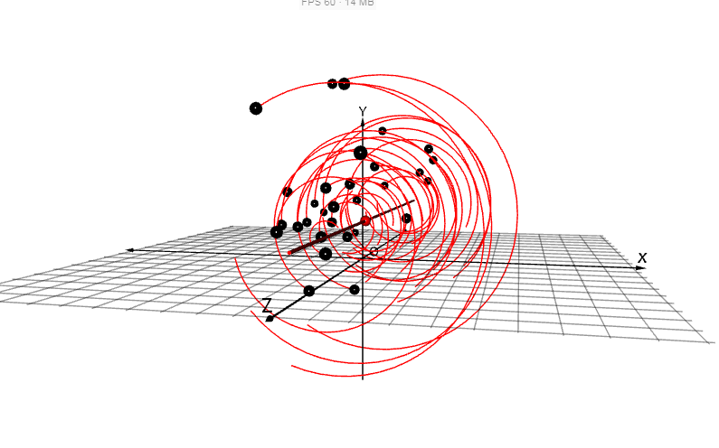
Реализация на ротация около точка
  Пример за 2D ротация ... в 3D

Slide 46
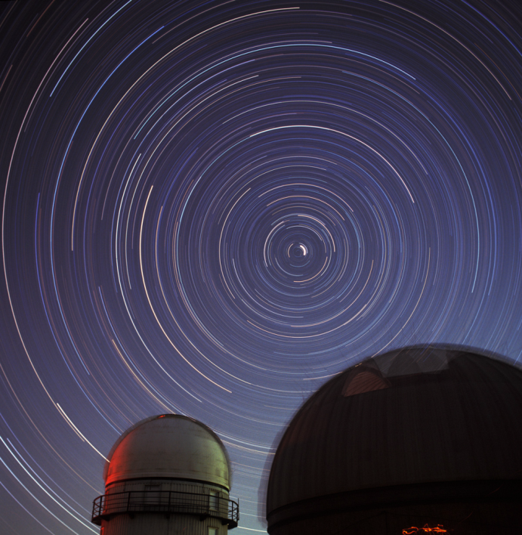
Снимка: Щефан Биневийс, http://www.capella-observatory.com

Slide 47


Въртене около права
Дадена е права от точка $L$ и вектор $\vec{v}$
  Върти се друга точка $P$ около тази права
  Само с базисни матрици, но за сметка на това са много
Z
L
$$\vec{v}$$
α
Y
P
X

Slide 48
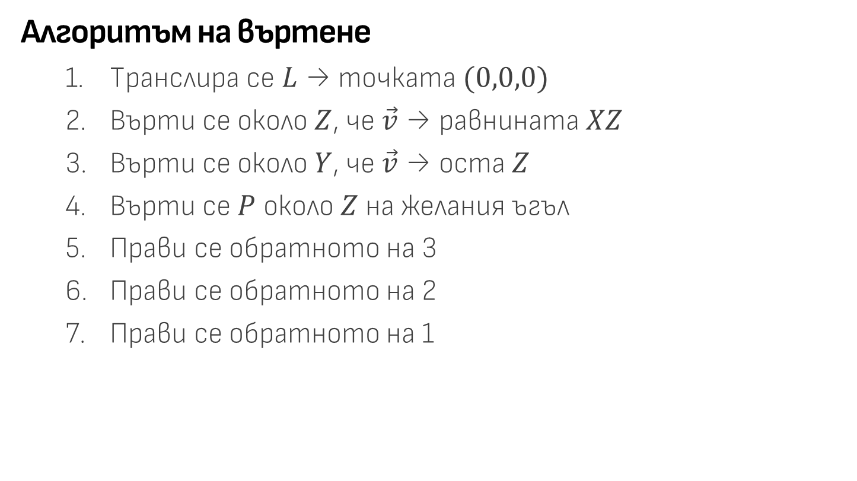
Алгоритъм на въртене
  Транслира се $L$ → точката $(0,0,0)$
  Върти се около $Z$, че $\vec{v}$ → равнината $XZ$
  Върти се около $Y$, че $\vec{v}$ → оста $Z$
  Върти се $P$ около $Z$ на желания ъгъл
  Прави се обратното на 3
  Прави се обратното на 2
  Прави се обратното на 1

Slide 49
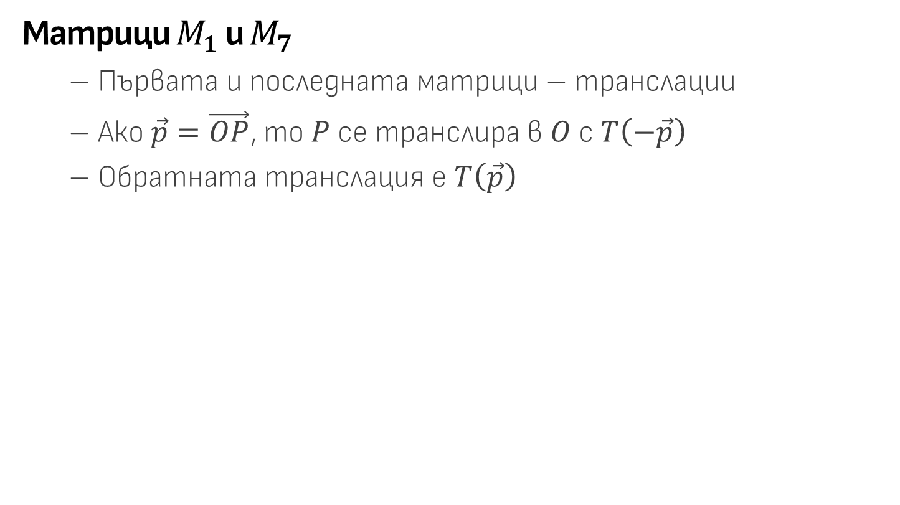
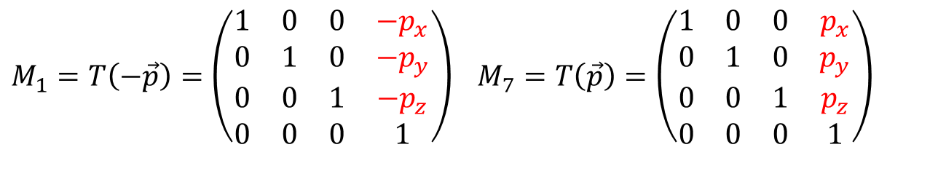
Матрици $M_{1}$ и $M_{7}$
  Първата и последната матрици – транслации
  Ако $\vec{p}=\vec{OP}$, то $P$ се транслира в $O$ с $T\left(−\vec{p}\right)$
  Обратната транслация е $T\left(\vec{p}\right)$
  $$M_{1}=T\left(−\vec{p}\right)=\left(\begin{matrix}1 & 0 & 0 & −p_{x} \\ 0 & 1 & 0 & −p_{y} \\ 0 & 0 & 1 & −p_{z} \\ 0 & 0 & 0 & 1\end{matrix}\right) M_{7}=T\left(\vec{p}\right)=\left(\begin{matrix}1 & 0 & 0 & p_{x} \\ 0 & 1 & 0 & p_{y} \\ 0 & 0 & 1 & p_{z} \\ 0 & 0 & 0 & 1\end{matrix}\right)$$

Slide 50

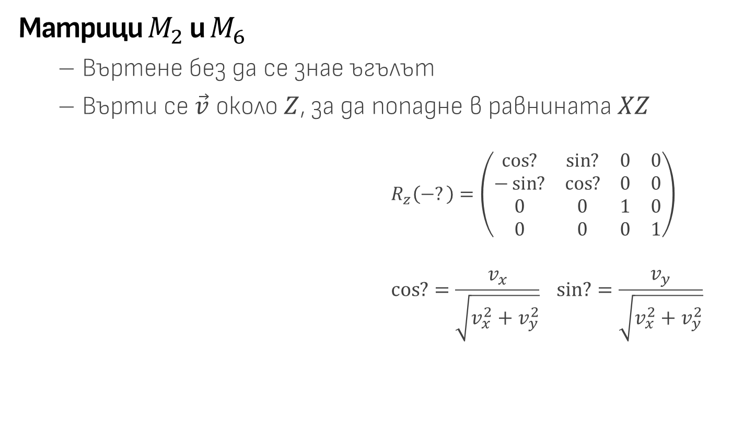
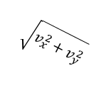


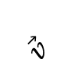
Матрици $M_{2}$ и $M_{6}$
  Въртене без да се знае ъгълът
  Върти се $\vec{v}$ около $Z$, за да попадне в равнината $XZ$
  $$R_{z}\left(−?\right)=\left(\begin{matrix}\cos{?} & \sin{?} & 0 & 0 \\ −\sin{?} & \cos{?} & 0 & 0 \\ 0 & 0 & 1 & 0 \\ 0 & 0 & 0 & 1\end{matrix}\right)$$
  $$\cos{?}=\frac{v_{x}}{\sqrt{v_{x}^{2}+v_{y}^{2}}} \sin{?}=\frac{v_{y}}{\sqrt{v_{x}^{2}+v_{y}^{2}}}$$
Z
$$\vec{v}$$
$$v_{x}$$
$$\sqrt{v_{x}^{2}+v_{y}^{2}}$$
Y
$$?$$
.
$$v_{y}$$
X

Slide 51

  Така за матрица $M_{2}$ получаваме
  $$M_{2}=\left(\begin{matrix}\frac{v_{x}}{\sqrt{v_{x}^{2}+v_{y}^{2}}} & \frac{v_{y}}{\sqrt{v_{x}^{2}+v_{y}^{2}}} & 0 & 0 \\ \frac{−v_{y}}{\sqrt{v_{x}^{2}+v_{y}^{2}}} & \frac{v_{x}}{\sqrt{v_{x}^{2}+v_{y}^{2}}} & 0 & 0 \\ 0 & 0 & 1 & 0 \\ 0 & 0 & 0 & 1\end{matrix}\right)$$
  За $M_{6}$ въртенето е в обратна посока
  $$M_{6}=\left(\begin{matrix}\frac{v_{x}}{\sqrt{v_{x}^{2}+v_{y}^{2}}} & \frac{{−v}_{y}}{\sqrt{v_{x}^{2}+v_{y}^{2}}} & 0 & 0 \\ \frac{v_{y}}{\sqrt{v_{x}^{2}+v_{y}^{2}}} & \frac{v_{x}}{\sqrt{v_{x}^{2}+v_{y}^{2}}} & 0 & 0 \\ 0 & 0 & 1 & 0 \\ 0 & 0 & 0 & 1\end{matrix}\right)$$
Разликата е само в тези минуси

Slide 52







Матрици $M_{3}$ и $M_{5}$ аналогично на $M_{2}$ и $M_{6}$
  Завърта се $\vec{v}$ около $Y$, за да попадне върху оста $Z$
Z
  $$R_{y}\left(−\text{¿}\right)=\left(\begin{matrix}\cos{\text{¿}} & 0 & −\sin{\text{¿}} & 0 \\ 0 & 1 & 0 & 0 \\ \sin{\text{¿}} & 0 & \cos{\text{¿}} & 0 \\ 0 & 0 & 0 & 1\end{matrix}\right)$$
  $$\cos{\text{¿}}=\frac{v_{x}}{\sqrt{v_{x}^{2}+v_{y}^{2}+v_{z}^{2}}} \sin{\text{¿}}=\frac{\sqrt{v_{x}^{2}+v_{y}^{2}}}{\sqrt{v_{x}^{2}+v_{y}^{2}+v_{z}^{2}}}$$
$$\sqrt{v_{x}^{2}+v_{y}^{2}}$$
.
$$v_{z}$$
$$\overset{⃖}{v}$$
$$\sqrt{v_{x}^{2}+v_{y}^{2}+v_{z}^{2}}$$
$$?$$
Y
X

Slide 53


  Така за матрици $M_{3}$ и $M_{5}$ се получава
  $$M_{3}=\left(\begin{matrix}\frac{v_{z}}{\sqrt{v_{x}^{2}+v_{y}^{2}+v_{z}^{2}}} & 0 & \frac{−\sqrt{v_{x}^{2}+v_{y}^{2}}}{\sqrt{v_{x}^{2}+v_{y}^{2}+v_{z}^{2}}} & 0 \\ 0 & 1 & 0 & 0 \\ \frac{\sqrt{v_{x}^{2}+v_{y}^{2}}}{\sqrt{v_{x}^{2}+v_{y}^{2}+v_{z}^{2}}} & 0 & \frac{v_{z}}{\sqrt{v_{x}^{2}+v_{y}^{2}+v_{z}^{2}}} & 0 \\ 0 & 0 & 0 & 1\end{matrix}\right)$$
  $$M_{5}=\left(\begin{matrix}\frac{v_{z}}{\sqrt{v_{x}^{2}+v_{y}^{2}+v_{z}^{2}}} & 0 & \frac{\sqrt{v_{x}^{2}+v_{y}^{2}}}{\sqrt{v_{x}^{2}+v_{y}^{2}+v_{z}^{2}}} & 0 \\ 0 & 1 & 0 & 0 \\ \frac{−\sqrt{v_{x}^{2}+v_{y}^{2}}}{\sqrt{v_{x}^{2}+v_{y}^{2}+v_{z}^{2}}} & 0 & \frac{v_{z}}{\sqrt{v_{x}^{2}+v_{y}^{2}+v_{z}^{2}}} & 0 \\ 0 & 0 & 0 & 1\end{matrix}\right)$$

Slide 54

Остава матрица $M_{4}$
  Въртене около $Z$ на желания ъгъл $α$
  $$M_{4}=R_{z}\left(α\right)=\left(\begin{matrix}\cos{α} & −\sin{α} & 0 & 0 \\ \sin{α} & \cos{α} & 0 & 0 \\ 0 & 0 & 1 & 0 \\ 0 & 0 & 0 & 1\end{matrix}\right)$$
  Цялостната трансформация е $M=M_{7}M_{6}M_{5}M_{4}M_{3}M_{2}M_{1}$
  Могат да се умножат ръчно и да се види как изглежда $M$, но резултатът е … франкенщайново-квазимодов

Slide 55

Затова
  Умножението се оставя на софтуера, а той на хардуера
  Пълното изписване на $M$ се прави за частни случаи
    (като например за единичен вектор $\vec{v}$)

Slide 56

Реализация на ротация около линия
  Пример за ротация в 3D

Slide 57
Въпроси?

Slide 58
Повече информация
AGO1 стр. 67-71 LENG стр. 71-80
ALZH гл. 3 MORT стр. 47-68
BAGL стр. 135-136 PARE стр. 39-42
GRIM стр. A11-A22 SEAK стр. 31-33
KLAW стр. 100-104 VINC стр. 51-73
KLRO стр. 13-15 ZHDA стр. 209-224
А също и:
  Rotation About an Arbitrary Axis in 3 Dimensions
    http://inside.mines.edu/~gmurray/ArbitraryAxisRotation/

Slide 59
Край

